Slide 1
Վարկային ռիսկի մոդելավորում ամպային տեխնոլոգիաներով և ակնկալվող վարկային վնասների գնահատում՝ ֆինանսական տվյալների հիման վրա (ՖՀՄՍ 9 պահանջների համատեքստում)
Հայկ Հովսեփյան ՄԹ240

Slide 2
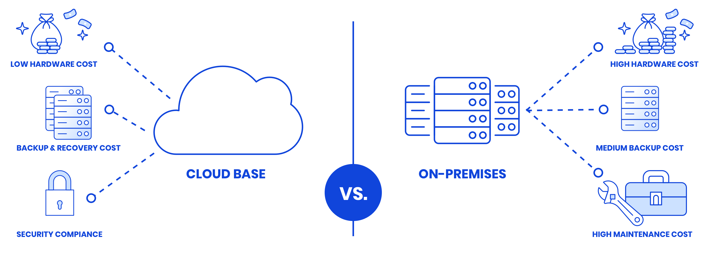
Ամպային Տեխնոլոգիաներ

Slide 3
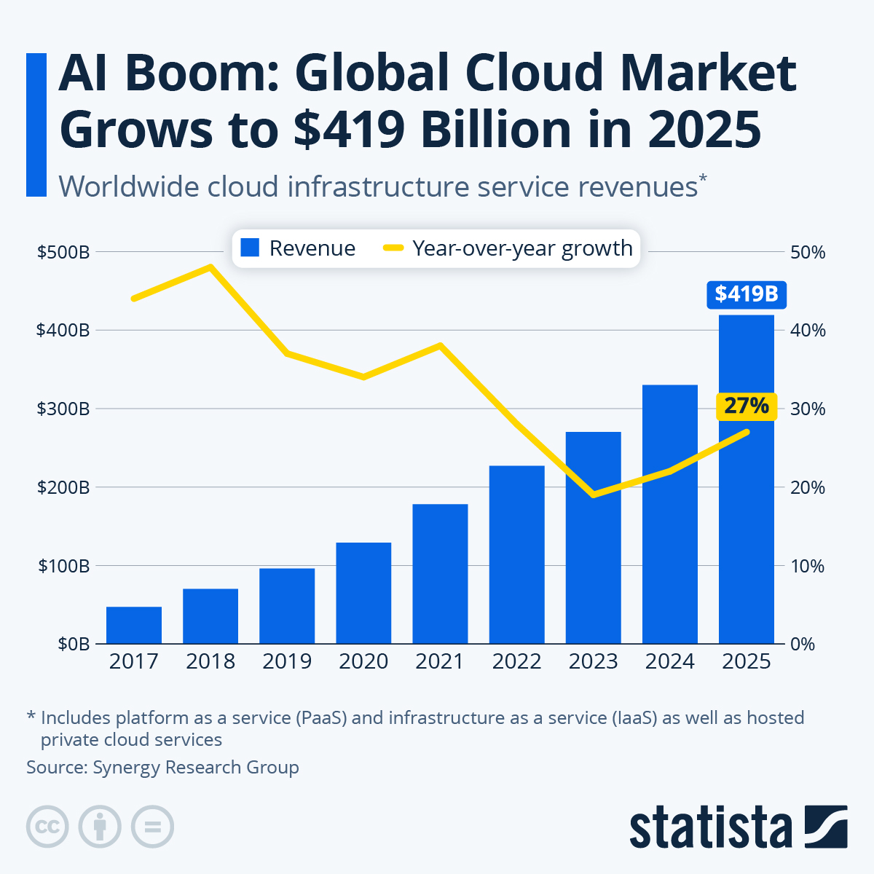
https://www.statista.com

Slide 4
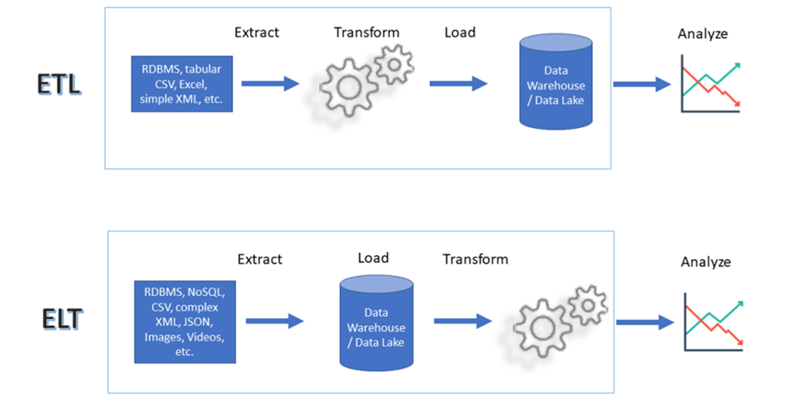
ETL և ELT տվյալների ինտեգրման եղանակներ

Slide 5

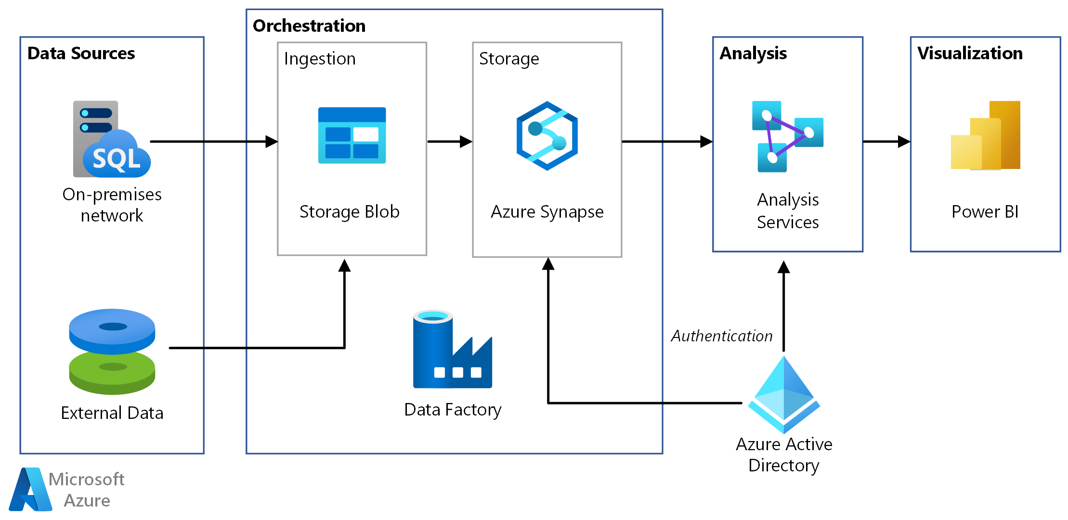
Azure Data Factory (ADF)

Slide 6
Ռեգրեսսիոն Մոդելի Ընտրություն
PD գործակցի հաշվելու համար մեզ անհրաժեշտ է մեքենայական ուսուցման մոդել, որը հիմնվելու է մեր ունեցած պատմական տվյալների հիման վրա, որն էլ միաժամանակ պետք է համապատասխանի ՖՀՄՍ 9 պահանջներին, դրանք են՝
PD ∈ [0,1]
Մոդելի բացատրելիություն և թափանցիկություն
Կայունություն
Սահմանափակ տվյալներով աշխատելու ունակություն
Հեշտ իրականացում և մատչելի սպասարկում

Slide 7
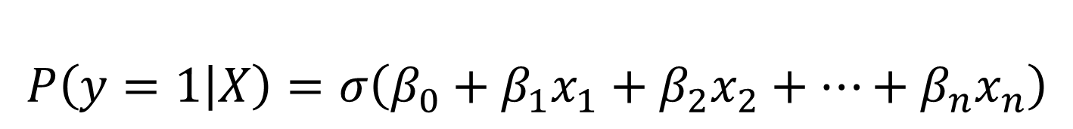

PD (Probability of Default)-ի Բանաձևը
$$w=w−aX^{T}(\hat{y}−y)$$
$$b=b−a\sum{(\hat{y}−y) }$$
$$P\left(y=1 | X\right)=σ\left(β_{0}+β_{1}x_{1}+β_{2}x_{2}+…+β_{n}x_{n}\right)$$

Slide 8
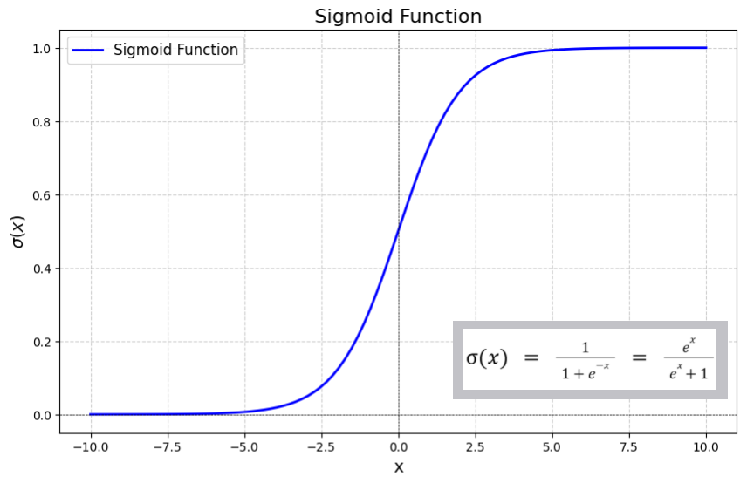

Slide 9
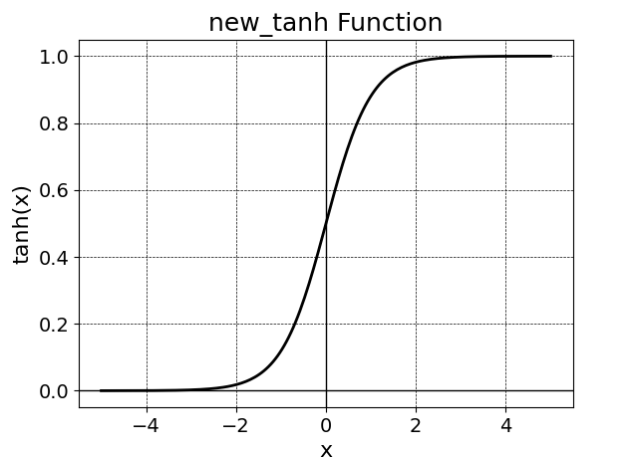
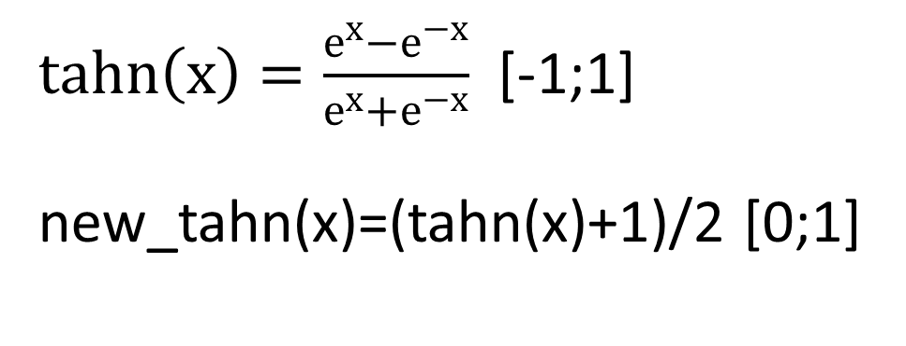
$tahn\left(x\right)=\frac{e^{x}−e^{−x}}{e^{x}+e^{−x}}$ [-1;1] new_tahn(x)=(tahn(x)+1)/2 [0;1]

Slide 10
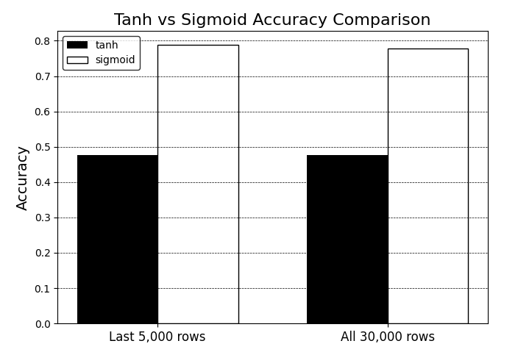

Slide 11
EAD Գործակցի Բանաձևը
$$EAD=Outstanding Balance + (Credit Limit x CCF)$$
• Outstanding Balance - ընթացիկ պարտք,
• Credit Limit - վարկային սահմանաչափ,
• CCF - վարկային փոխակերպման գործակից
• Գործնական նշանակությունը.

Slide 12
LGD (Կորուստը չվճարման դեպքում) Գործակցի Բանաձևը
$$LGD = 1 −Recovery Rate$$
Recovery Rate –վերականգնվող գումարի տոկոսը դեֆոլտից հետո

Slide 13
ECL (Expected Credit Loss) Հաշվման Բանաձևը
$$ECL=PD×EAD×LGD$$

Slide 14
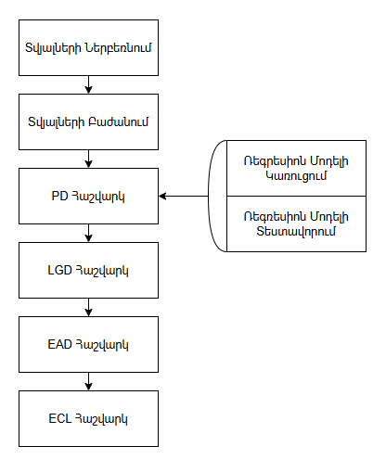
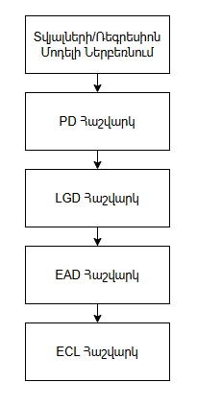
ECL-ի Հաշվարկման Ալգորիթմը

Slide 15
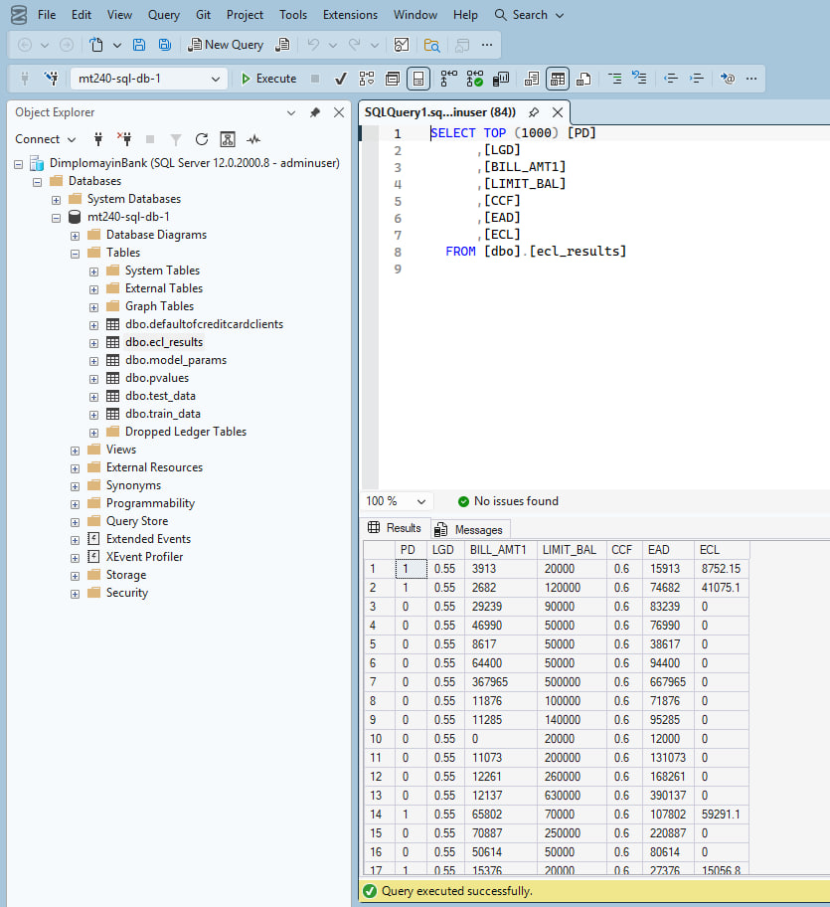
SSMS Ծրագրային Միջավայրը

Slide 16
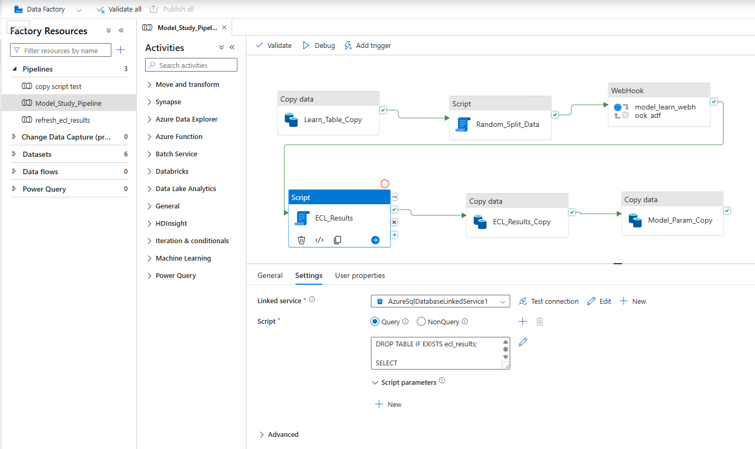

Slide 17
